Slide 1

Государственное бюджетное дошкольное образовательное учреждение центр развития ребенка-детский сад №60 Красносельского района Санкт-Петербурга
Проект «Волшебство чая»
Авторы:
Башкардина Ю.К.
воспитатель высш.кв.категории
Кузнецова Т.В.
воспитатель I.кв.категории

Slide 2

Цель проекта
Привлечь внимание детей, родителей и сотрудников ДОУ к тому, как можно использовать чай после его использования и какую пользу он приносит окружающей среде, Поддержать новую традицию – эффективно вторично использовать отходы чая.

Slide 3
Задачи проекта
1. Формировать у детей элементарные экологические представление.
2. Формировать умения детей самостоятельно находить решение различных задач.
3. Формировать познавательный интерес, побуждать анализировать, устанавливать причинно-следственные связи.
4. Обогащать представление детей о чае.
5. Формировать у детей представления о целесообразности вторичного использования бытовых и хозяйственных отходов;
6.Побудить окружающих использовать отходы чая после его использования
7. Воспитывать умение работать в коллективе, выслушивать друг друга, приходить на помощь.
8. Приобщить к совместной деятельности родителей.

Slide 4
Проблема
Превращение использованного чая в удобрение,
Рассказывая детям о полезных продуктах, и о пропаганде здорового образа жизни, убедились, что многие дети, употребляя чай ежедневно, почти ничего не знают о нем и какую пользу он может принести после использования. Мы пьем чай каждый день. Чай- это прекрасный, полезный напиток, который утоляет жажду, снимает усталость, придает бодрость, поднимает настроение. Чай – волшебный напиток, который покорил весь мир! У этого бодрящего и полезного напитка есть свой праздник, который отмечают 15 декабря. Рекомендуется с раннего возраста проводить обучение культуре обращения с отходами в форме различных конкурсов, выпуска детских книг, мультфильмов, посвященных экологии. А применение вторичных ресурсов в качестве основных даст значительный экологический эффект.

Slide 5
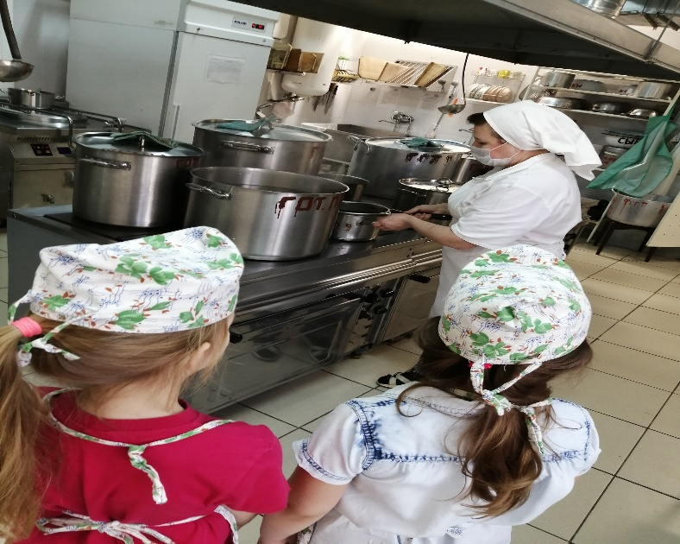
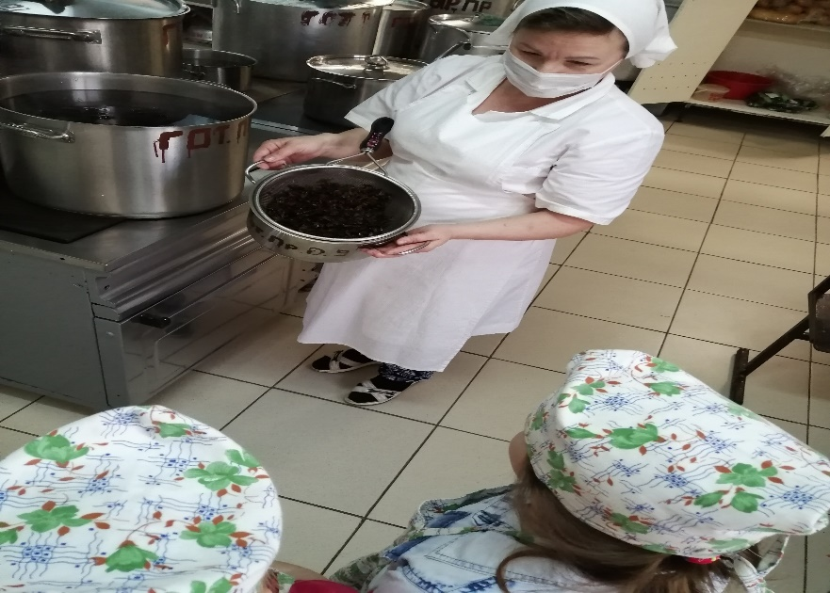
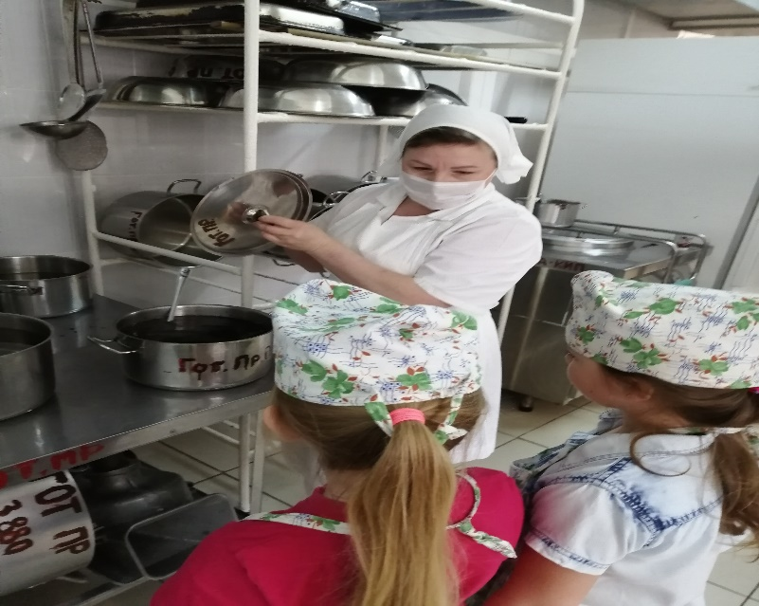
С чего все начиналось?
Экскурсия в пищеблок
Повар показывал ребятам какой чай они используют

Slide 6
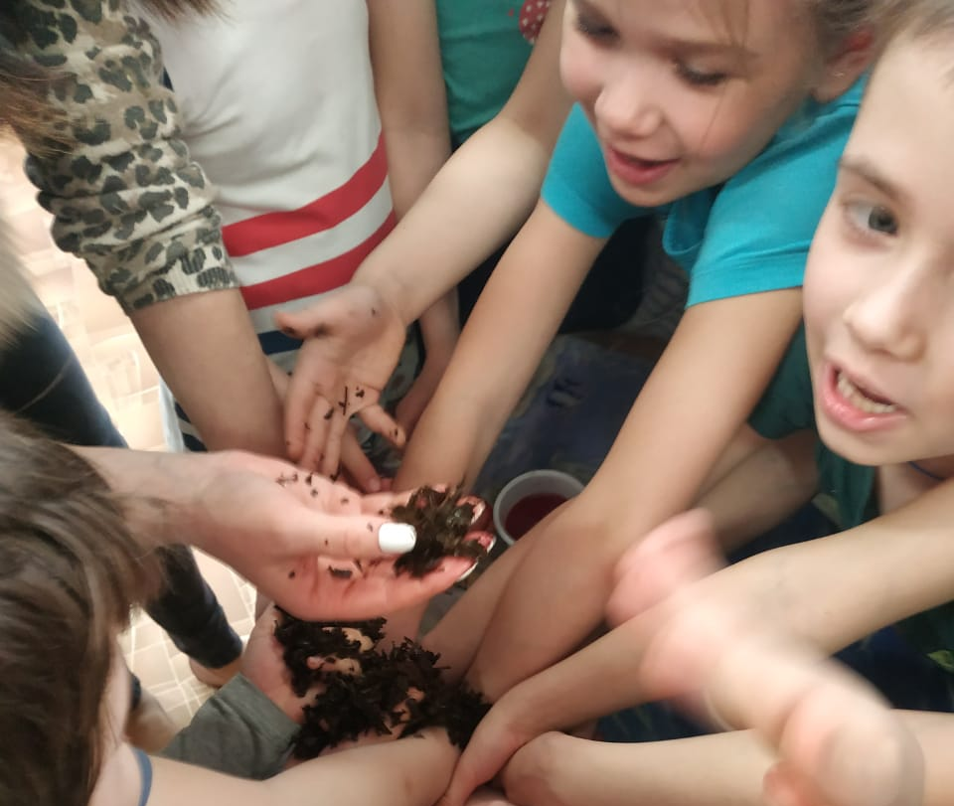
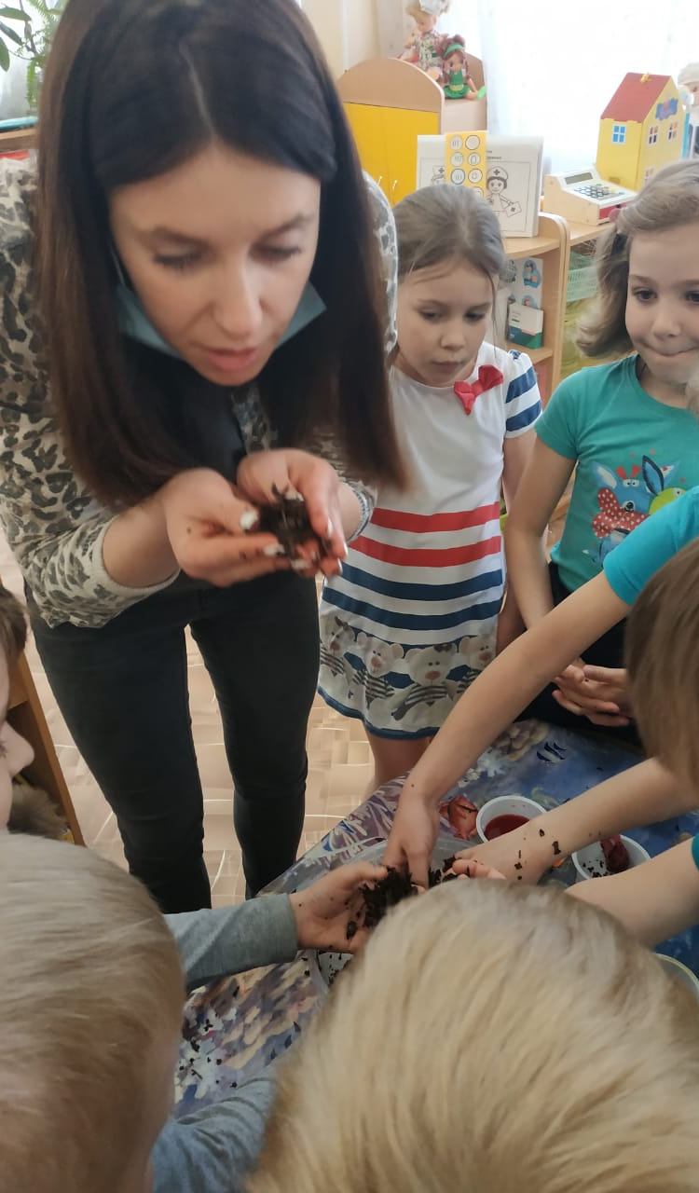
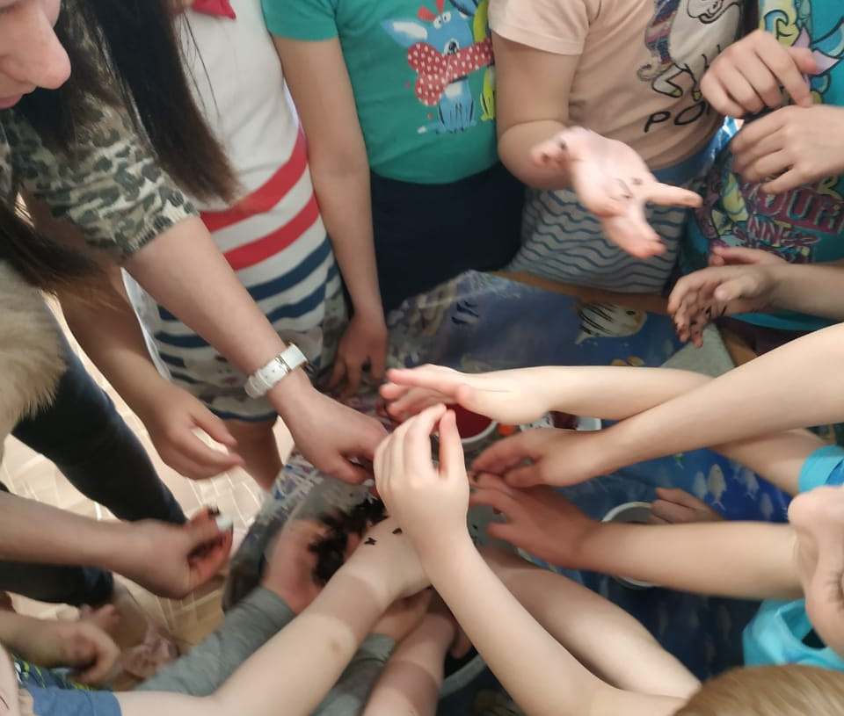
Знакомство с чаем

Slide 7
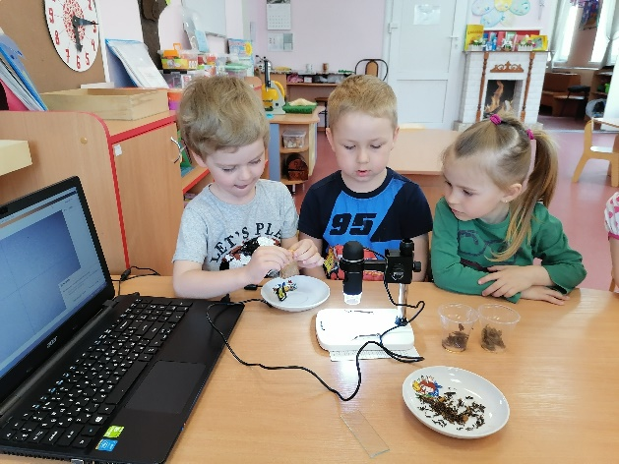
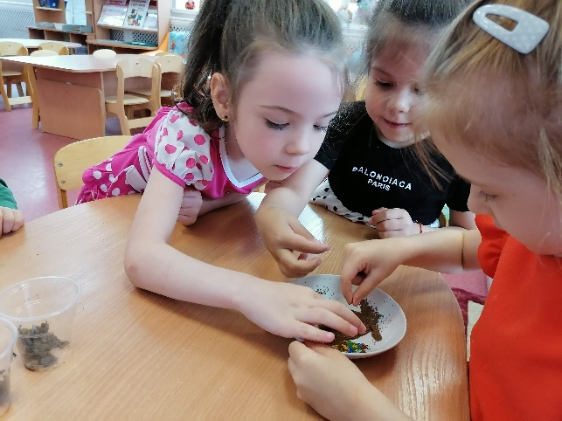
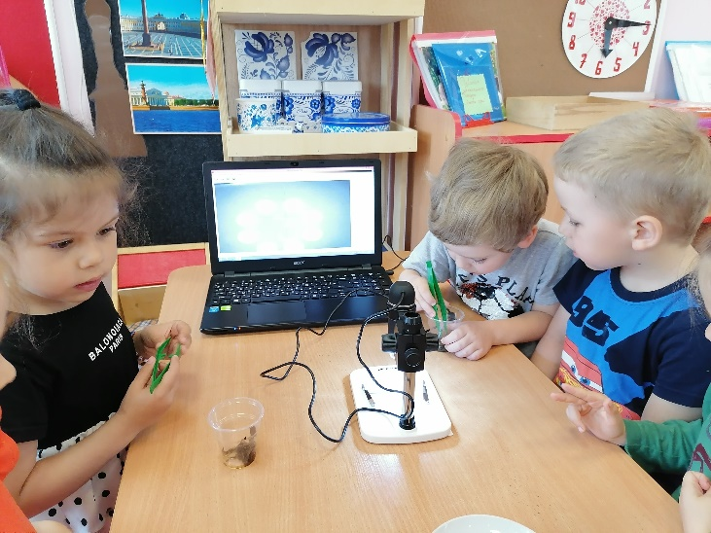
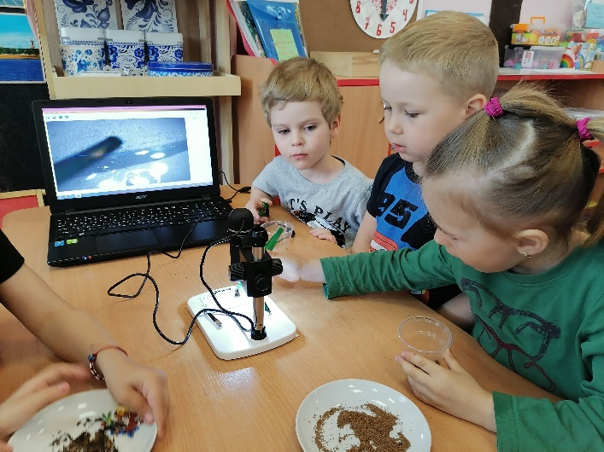
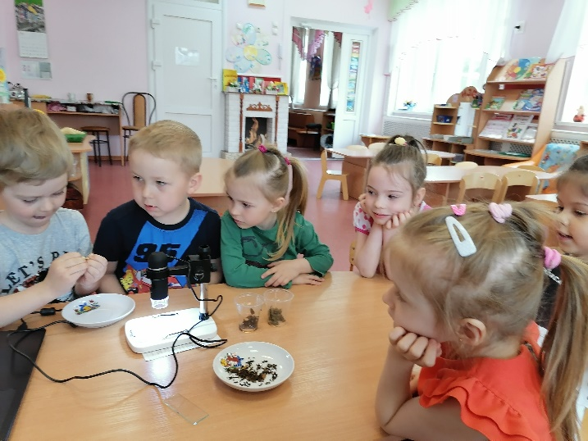
Рассматривание чая при помощи микроскопа

Slide 8
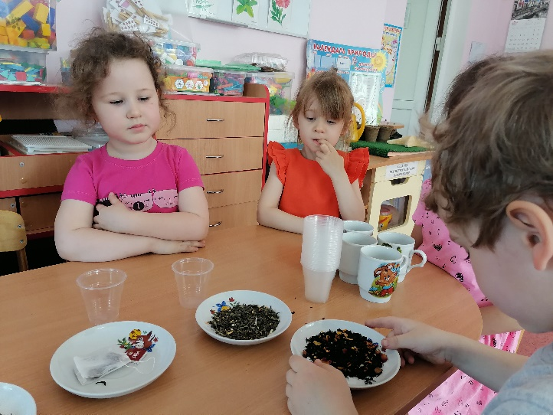
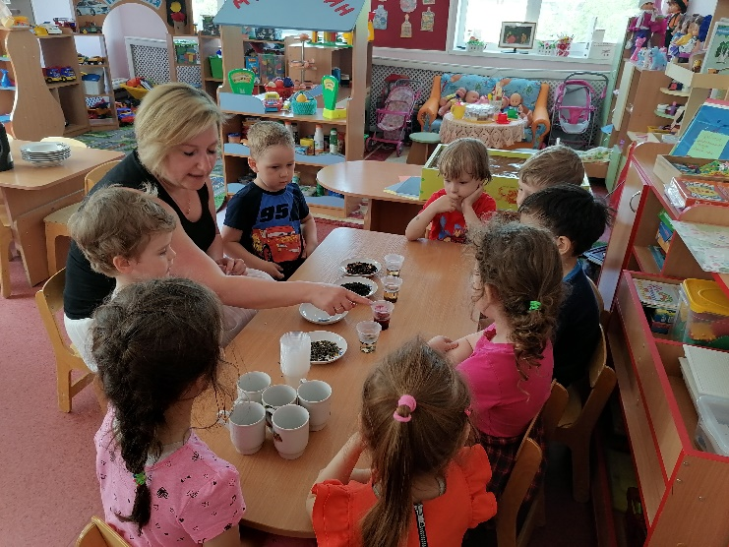
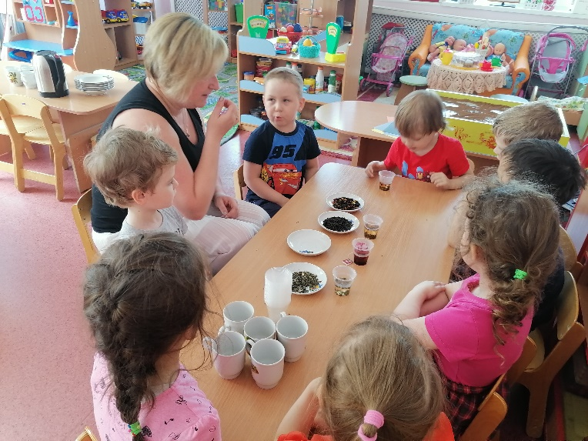
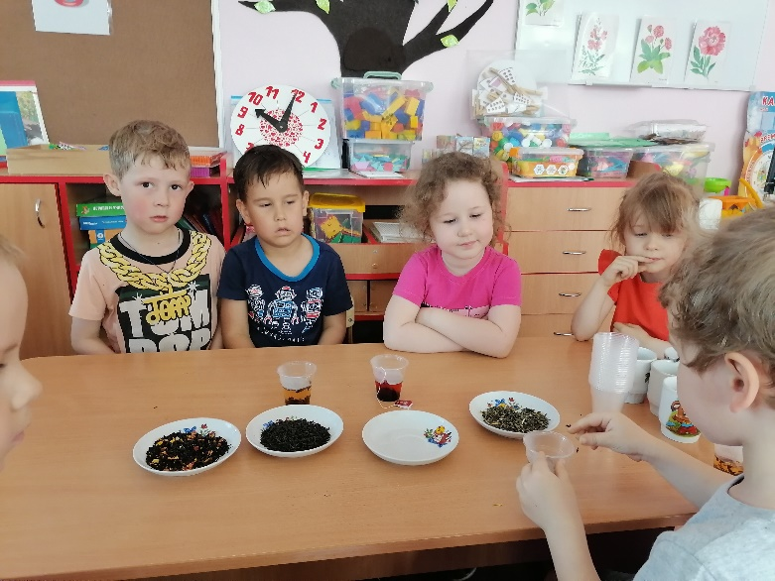
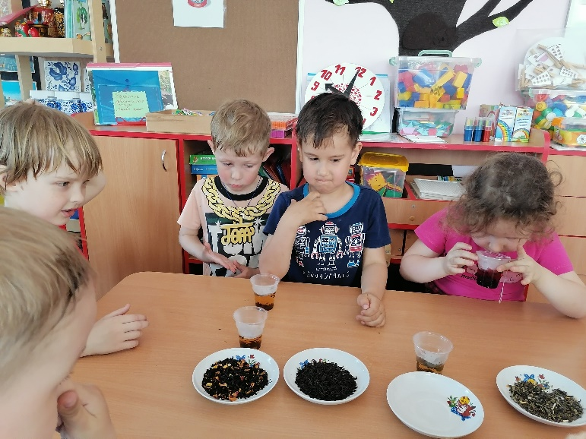
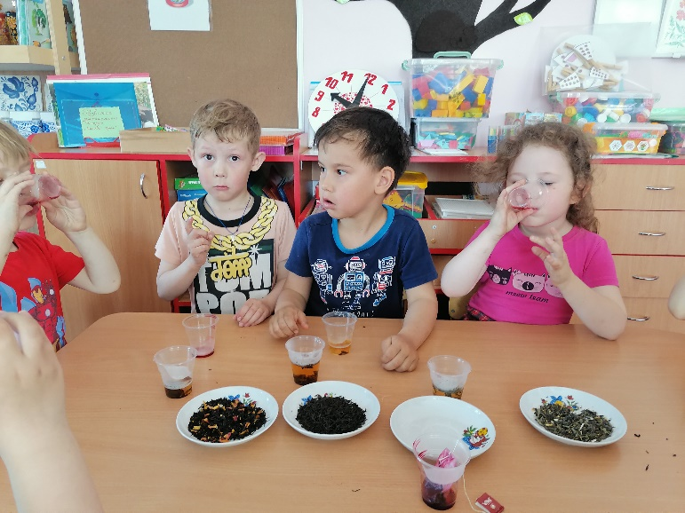
Знакомство и дегустация чая

Slide 9
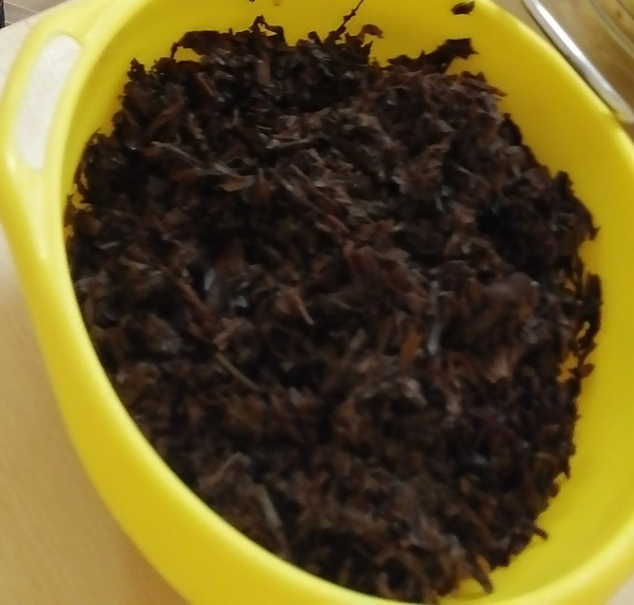
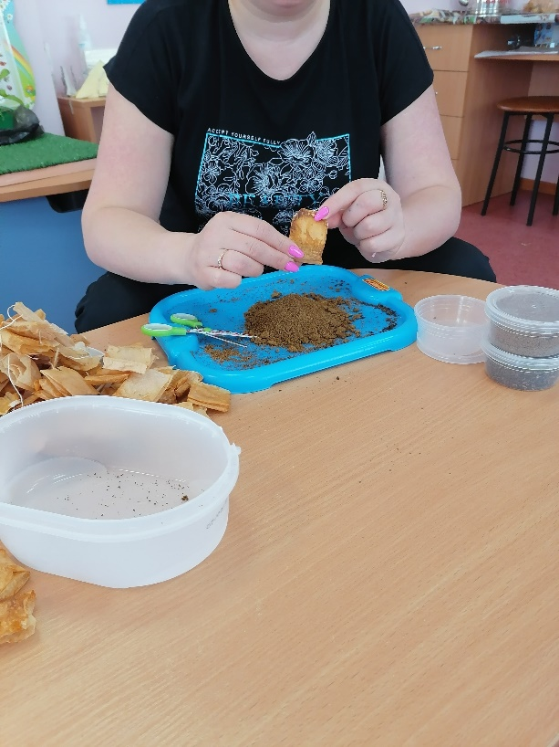
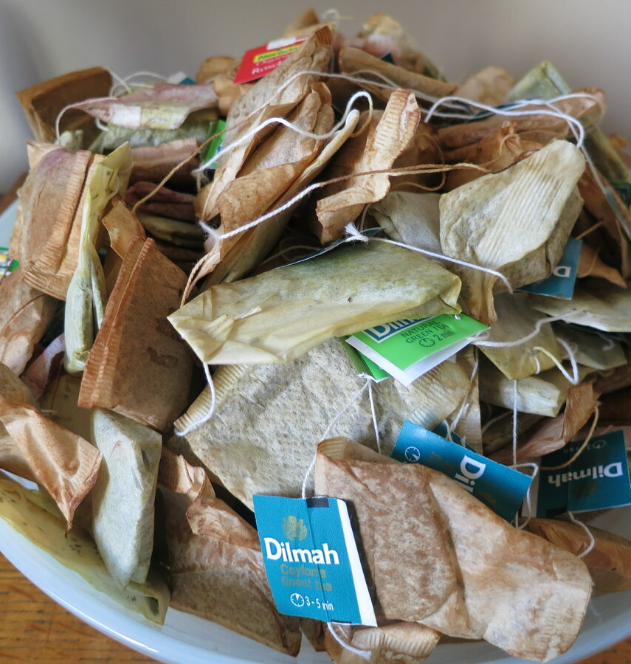
Сбор отходов чайной заварки и чайных пакетиков

Slide 10
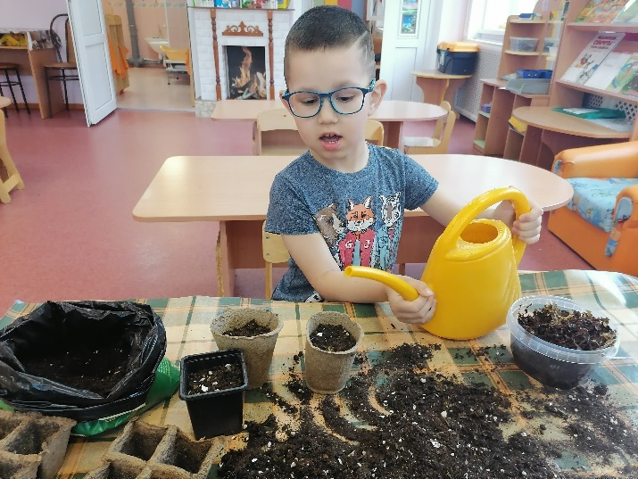
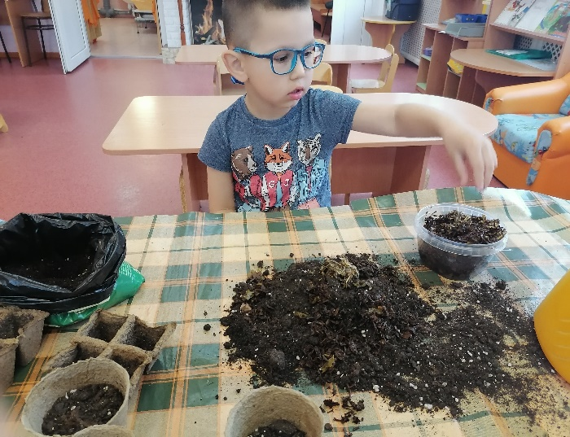
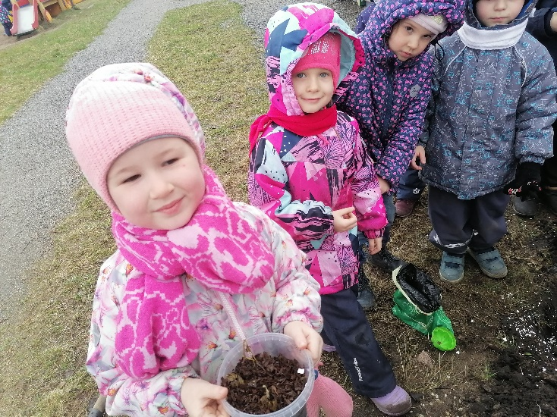
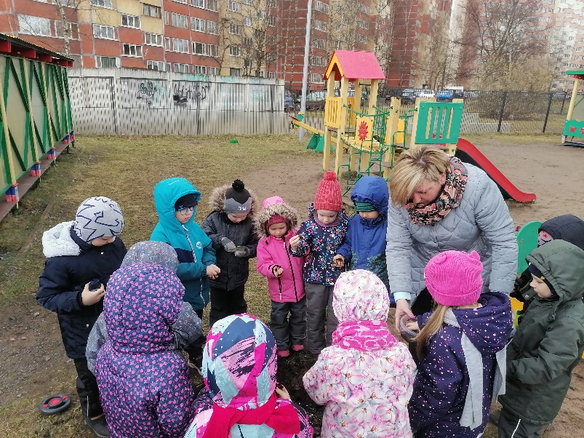
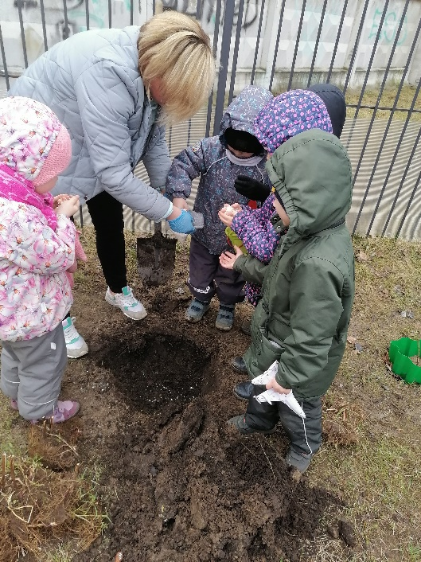
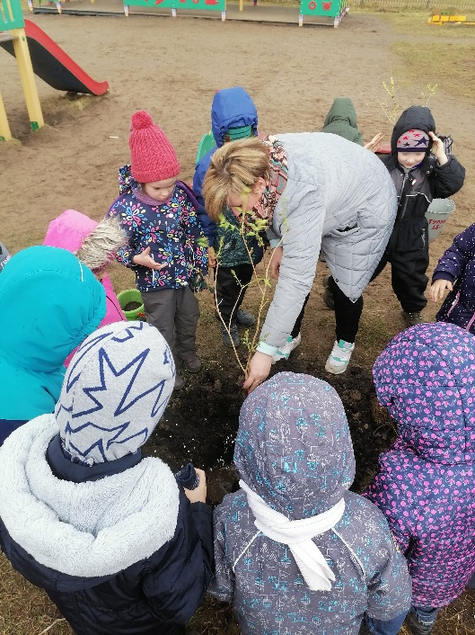
Посадка растений. Чай использовался, как удобрение

Slide 11
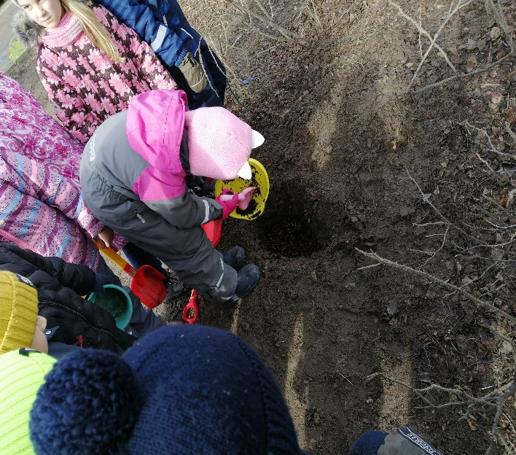
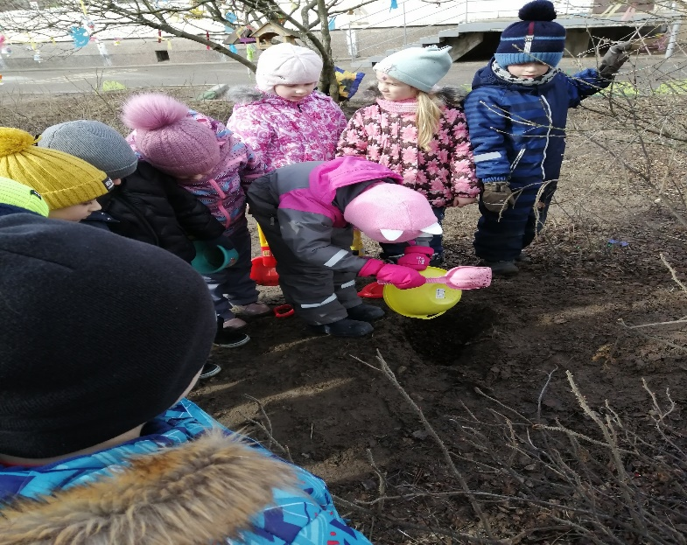
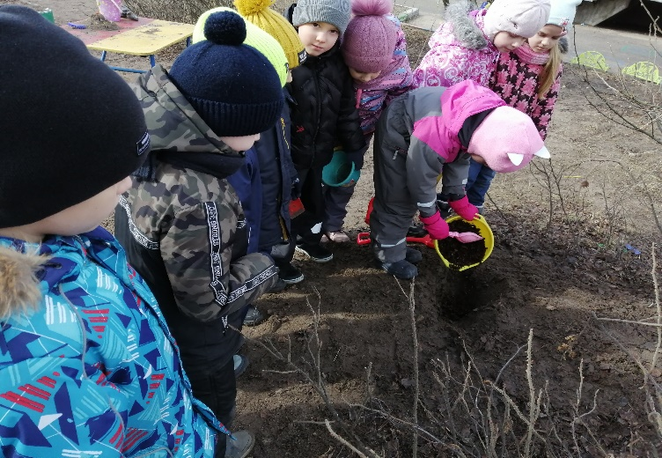

Slide 12
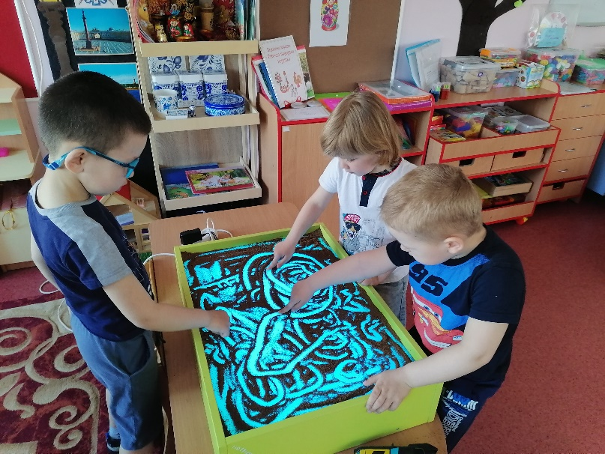
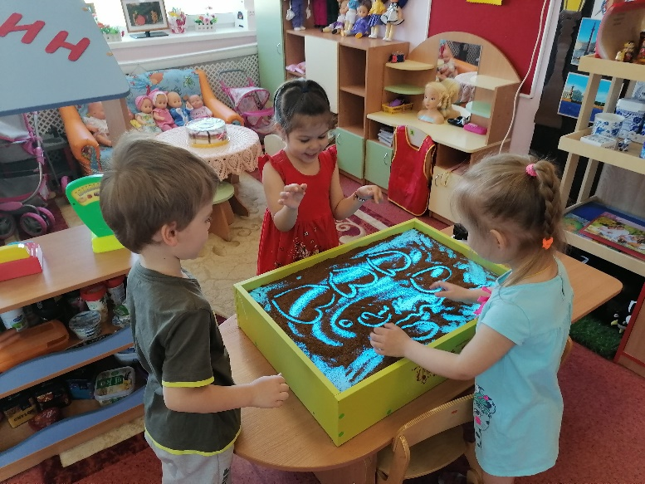
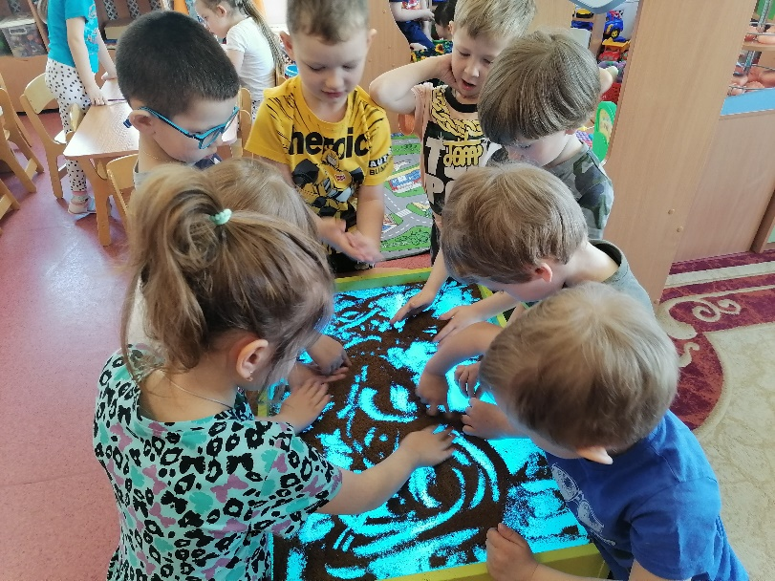
Как мы применили использованный чай

Slide 13
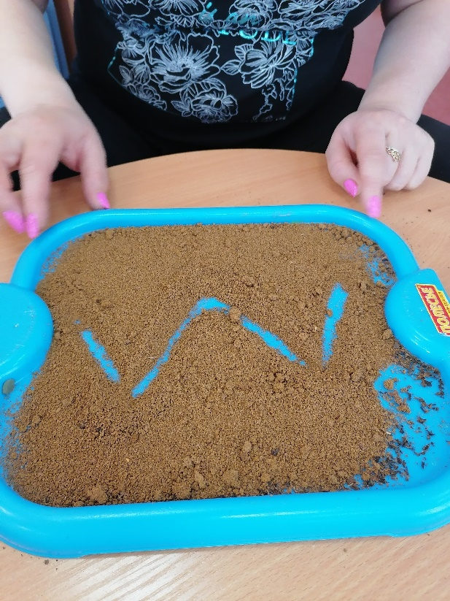
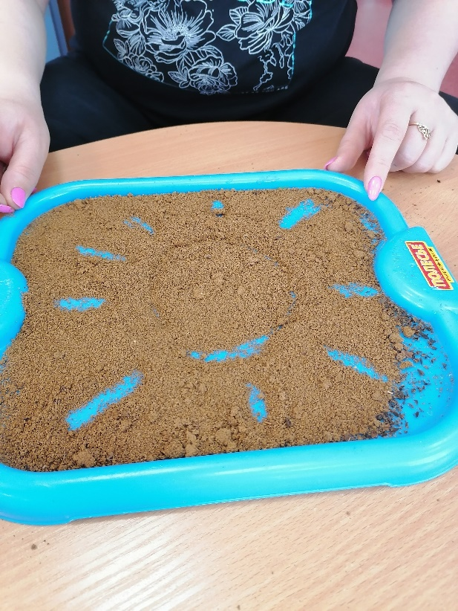
Использованный чай пригодился нам в индивидуальной работе.
Ребята осваивали графомоторные навыки при помощи игры « Повтори узор»

Slide 14
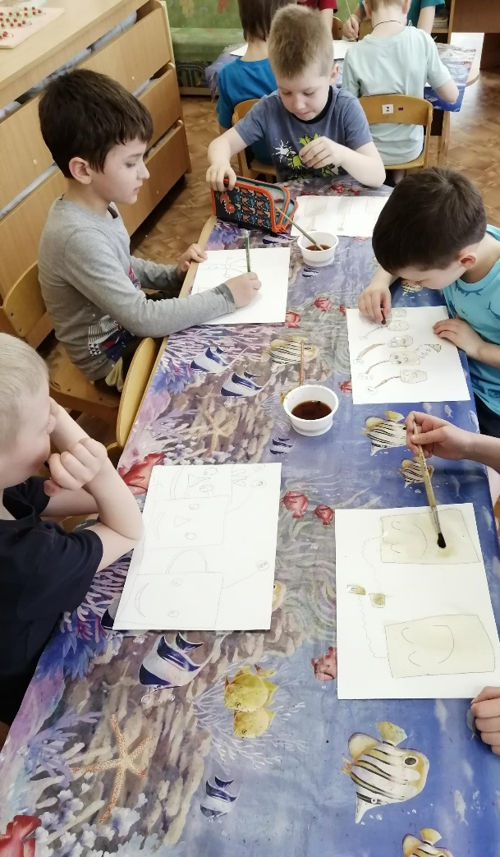
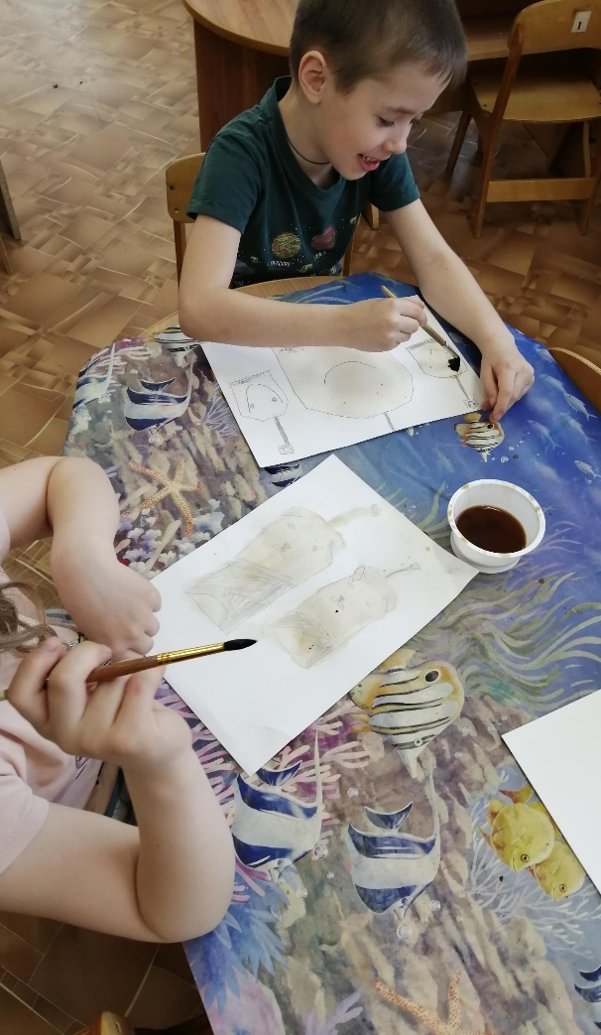
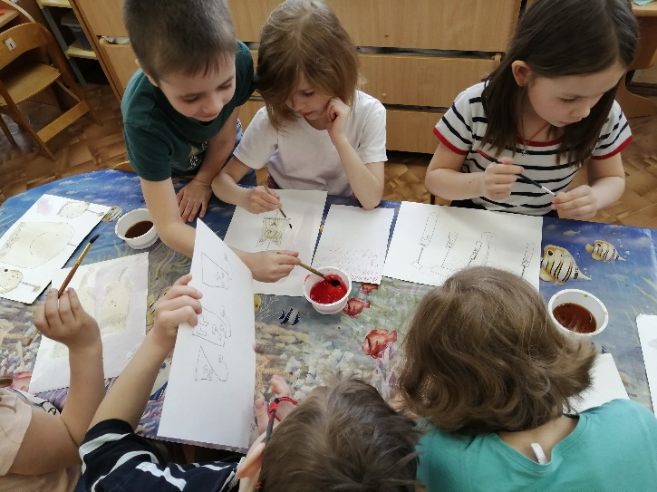
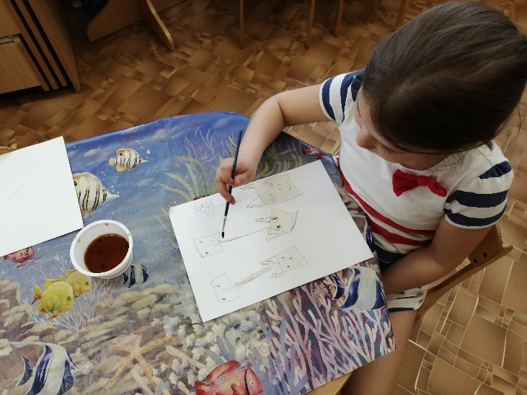
Использованный чай пригодился нам и в продуктивной деятельности
Ребята рисовали чаем

Slide 15
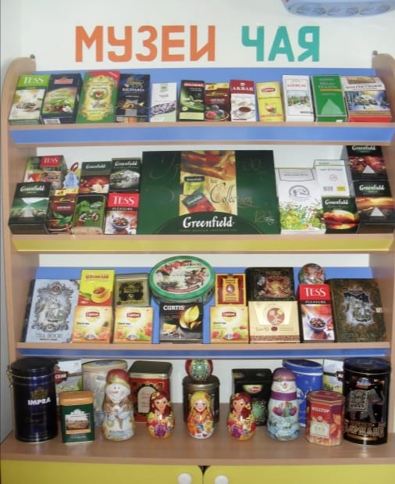
Вместе с ребятами создали мини музей чая

Slide 16
Ребятам очень понравилось применять свой вклад для защиты окружающей среды.
А, что сделали ВЫ для защиты окружающей среды?

